Slide 1
Оборудование школьного кабинета биологии, географии, химии.
Проект 11 класса в рамках краевого конкурса школьных инициатив «Я считаю»

Slide 2
Актуальность
Идея создания проекта возникла в связи с приоритетными направлениями
развития образования РФ; в соответствии с требованиями его модернизации,
выдвинутыми Правительством РФ и актуальными задачами формирования
инновационной сферы образования в образовательном пространстве
Журавлихинской средней общеобразовательной школе, с определением
миссии школы.
В кабинете преподаются четыре предмета: биология, география в 5-11 классах, химия в 8-11 классах и индивидуальный проект в 8-11 классах.
Биология, география и химия являются востребованными предметами
школы.
Об этом свидетельствуют следующие результаты:

Slide 3
Выбор экзаменов
Учебный год | Вид итоговой аттестации | Предмет по выбору | Процент обучающихся, выбравших предмет
2020-2021 учебный год | ГИА | география биология | 100% 50%
2021-2022 учебный год | ГИА | география биология | 100% 100%
2022-2023 учебный год | ГИА | география | 100%

Slide 4
Выбор индивидуальных проектов
Учебный год | проект по предмету | Процент обучающихся, выбравших предмет
2020-2021 учебный год | биология | 100%
2021-2022 учебный год | биология | 100%
2022-2023 учебный год | биология | 50%
2023-2024 учебный год | биология | 50%

Slide 5
Помимо подготовки к ГИА по биологии и географии в кабинете
ведутся элективные курсы:
«Начала экспериментальной химии» ,
«Химия и жизнь»,
«География Алтайского края».
Ребятам просто необходимы дополнительные источники информации,
так как имеющаяся литература не даёт возможности в полной мере изучить
многие темы.
Существенные трудности испытывают ребята и при выполнении заданий
РЭШ в связи с тем, что кабинет оснащён всего одним моноблоком.
Оснащение кабинета ноутбуками существенно облегчило бы процесс
обучения сразу по четырём предметам в нашей школе, а также подготовку
к ГИА и разработку новых проектов и презентаций к ним.
Парты в кабинете прикреплены к полу неподвижно, при ежегодной покраске пола
приходится откреплять и выносить их из кабинета. Это доставляет большие
неудобства.

Slide 6
Цель и задачи
ЦЕЛЬ:
Модернизировать кабинет биологии, географии, химии цифровым оборудованием и мебелью для него.
Задачи:
Разработать проект «Оборудование школьного кабинета биологии, географии, химии».
Укрепить ресурсную базу кабинета с целью обеспечения его эффективного использования.
3. Обновить пол в кабинете.

Slide 7
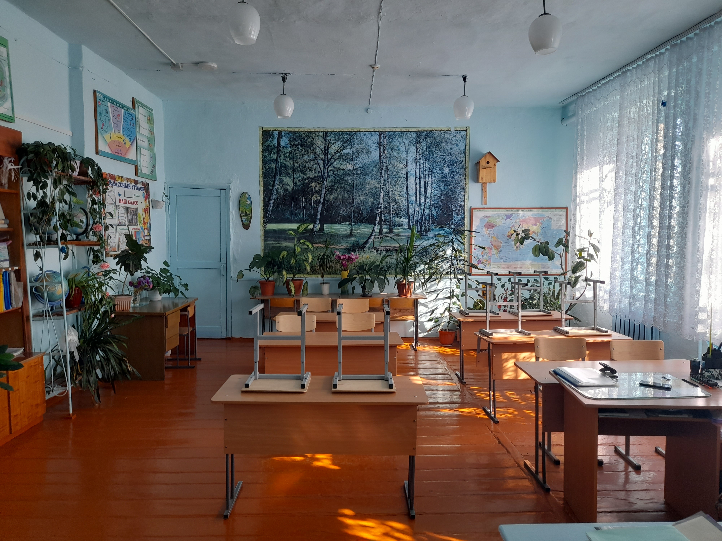
Внешний вид кабинета до проекта

Slide 8
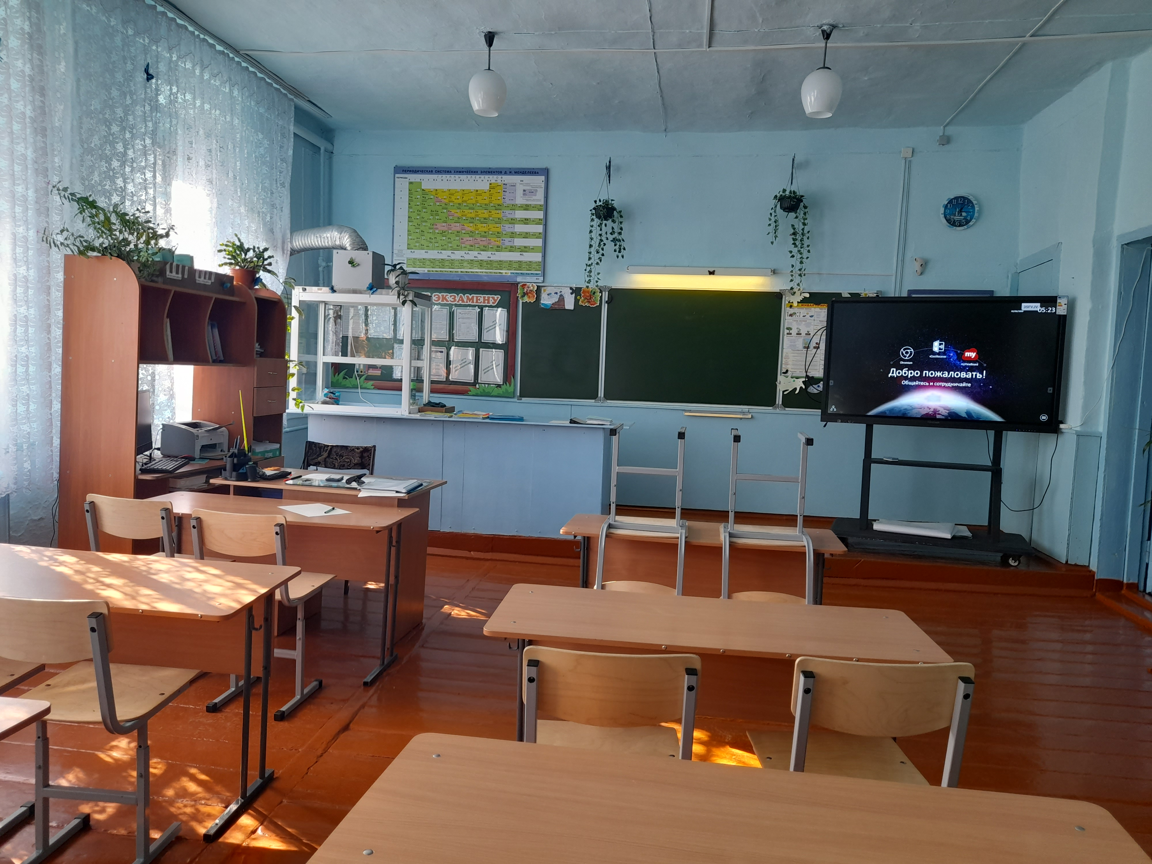
Внешний вид кабинета до проекта

Slide 9
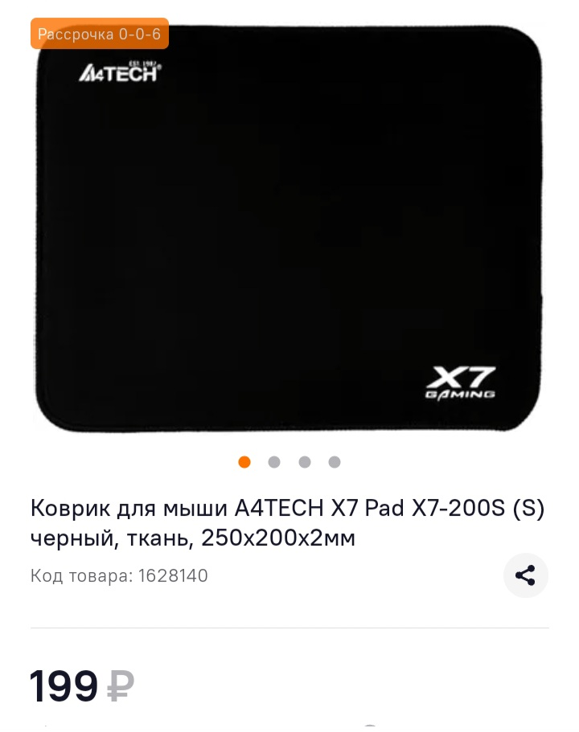
Необходимое оборудование

Slide 10
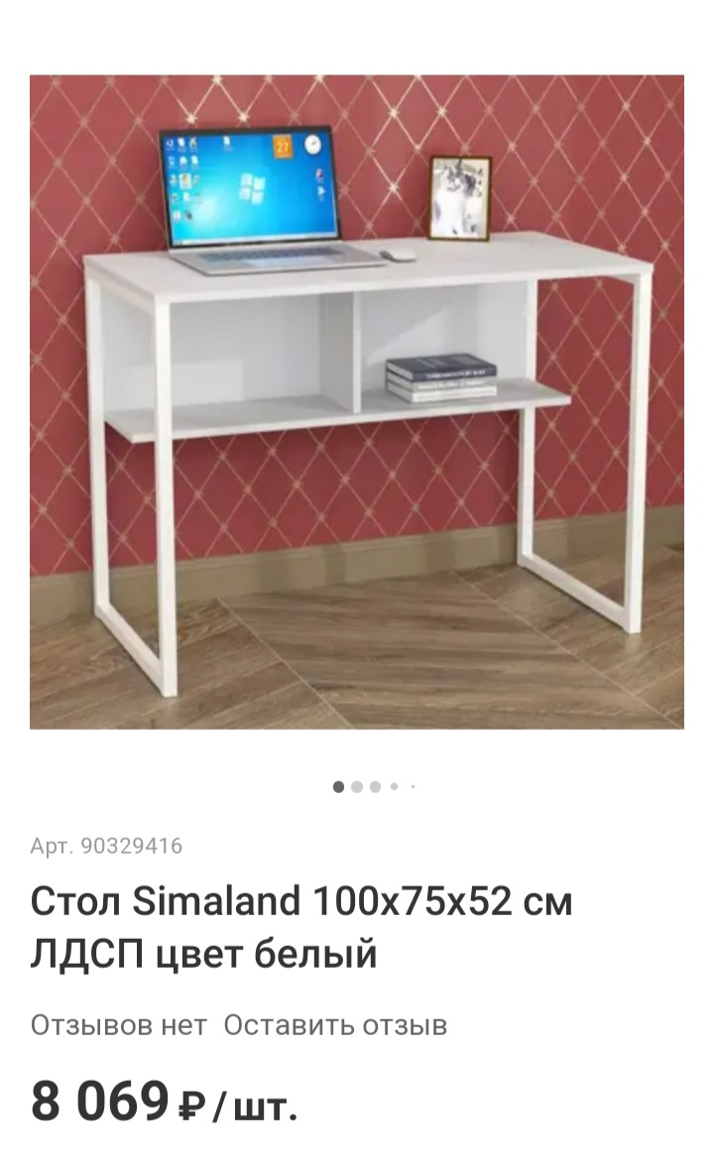
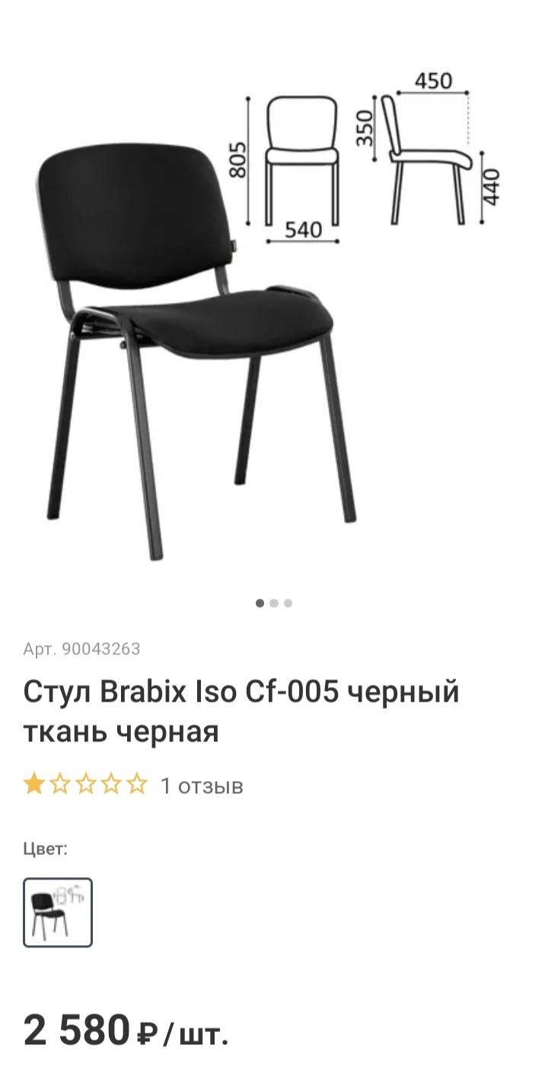
Необходимая мебель для оборудования

Slide 11
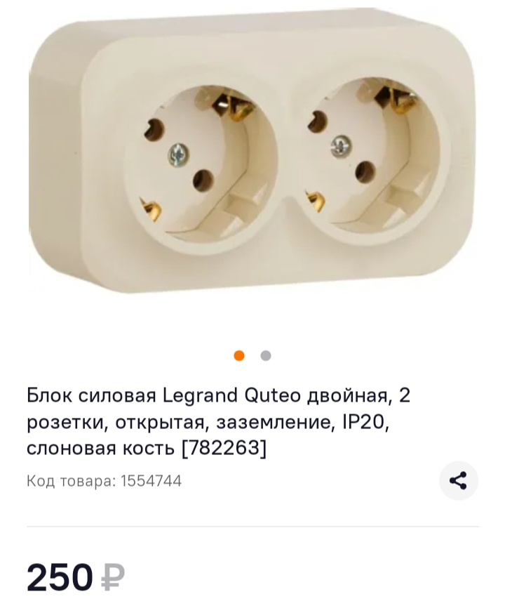
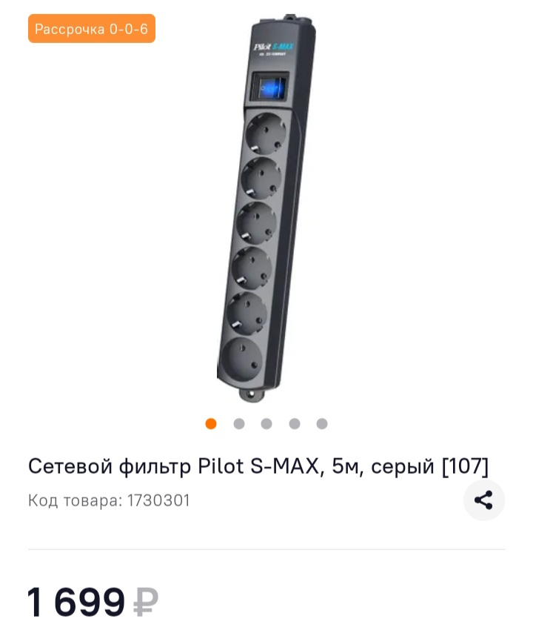
Необходимое оборудование

Slide 12
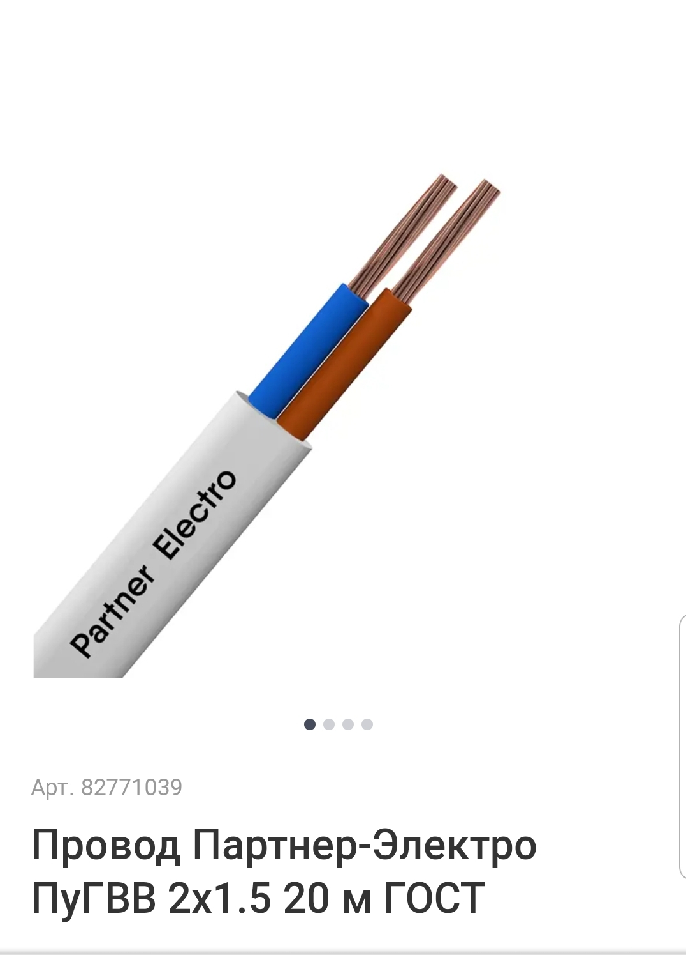
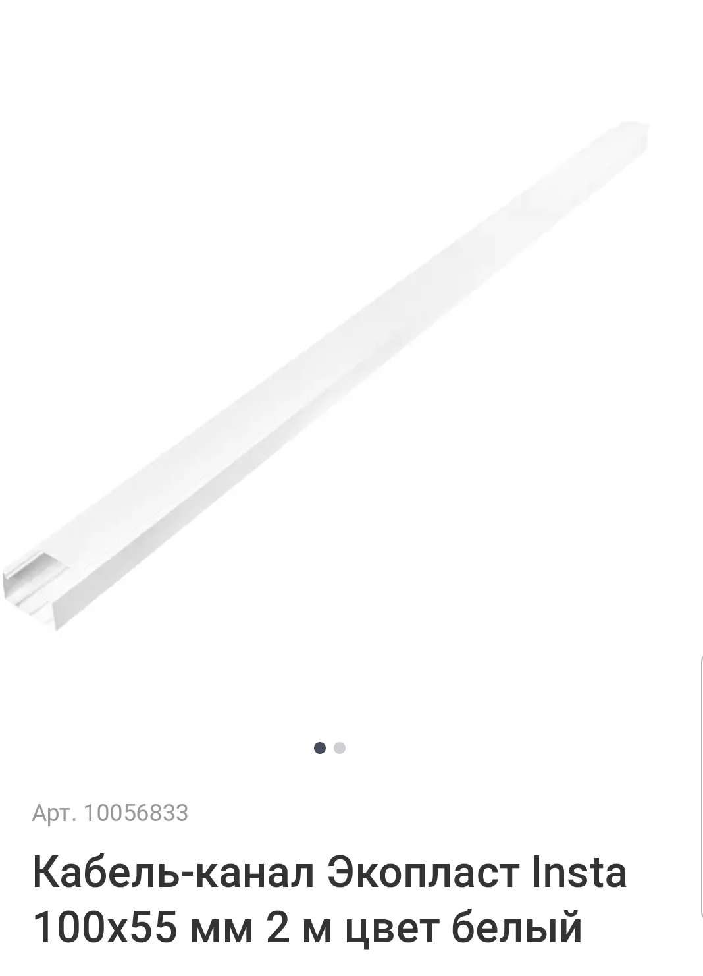
Необходимое оборудование
893 р/шт
645 р/шт

Slide 13
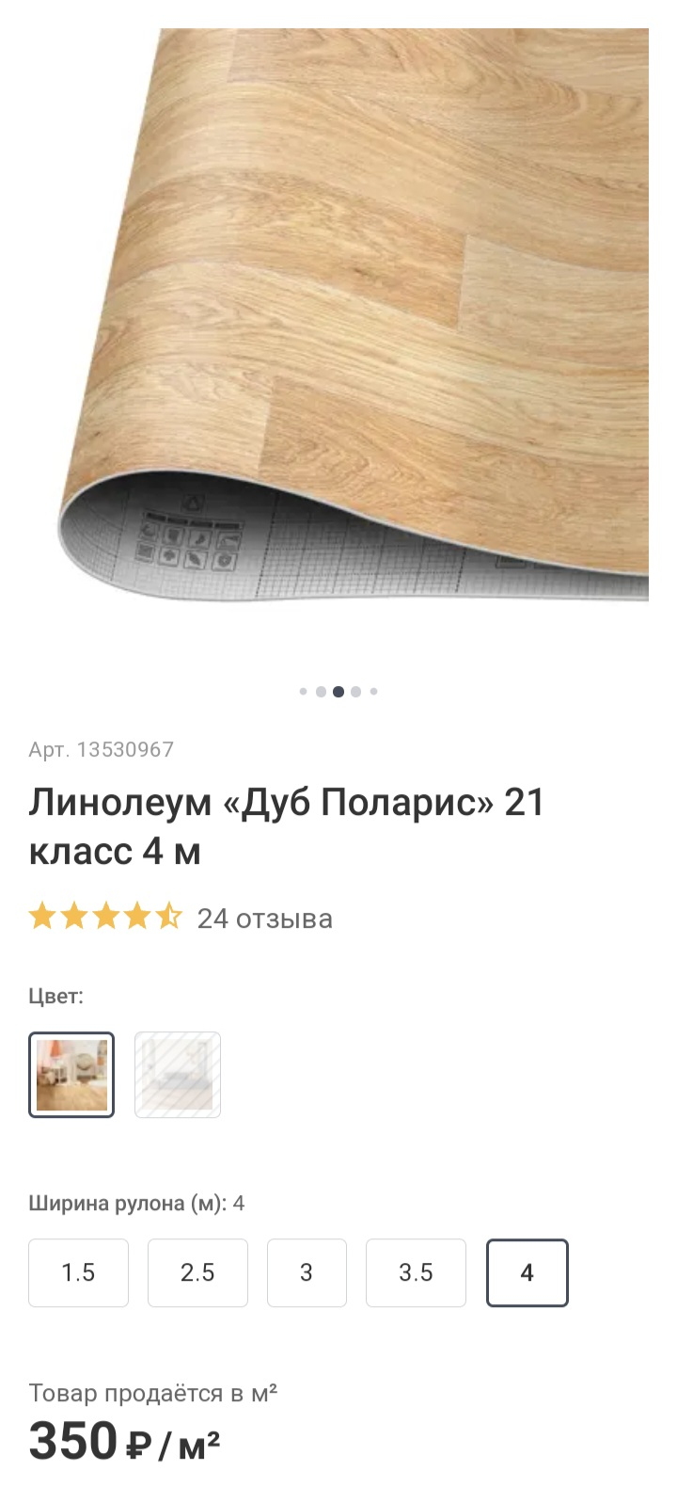
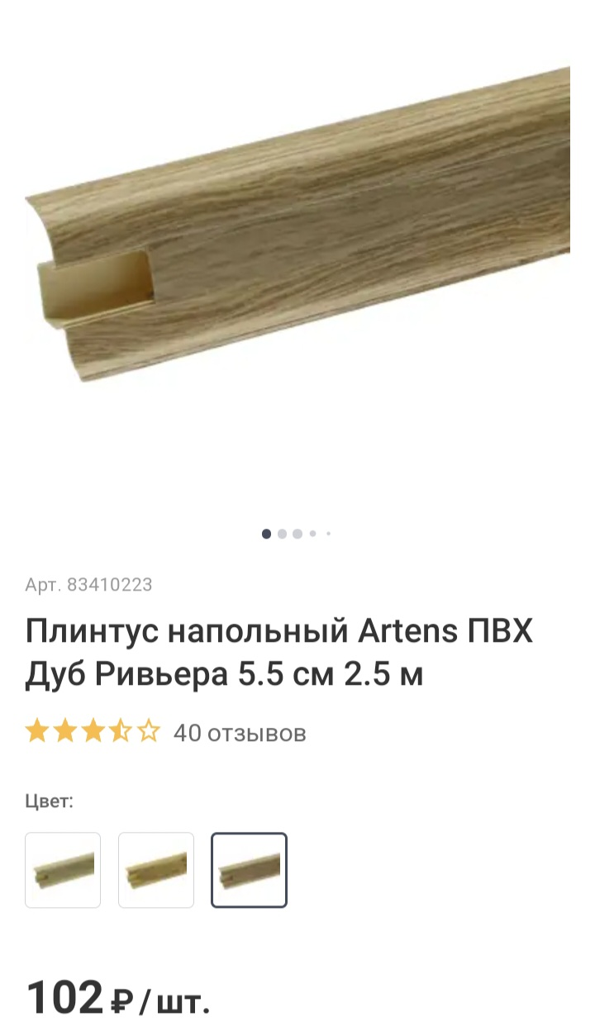
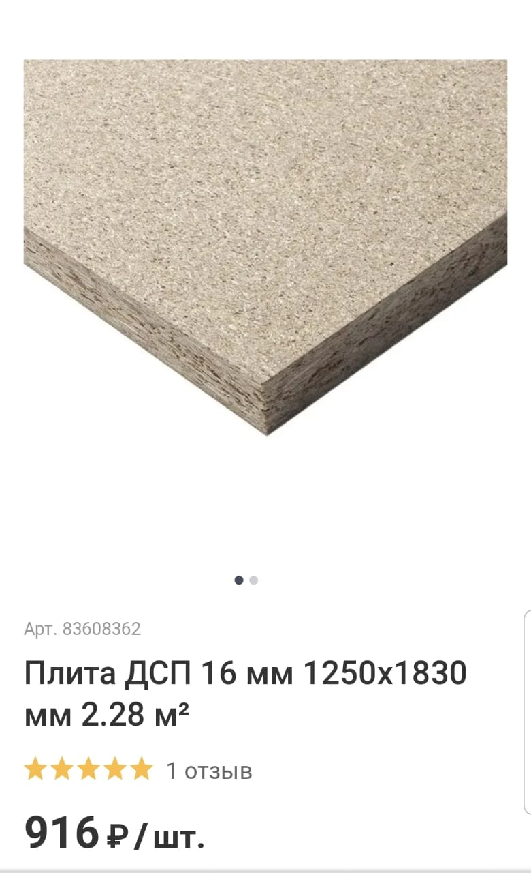
Необходимое оборудование

Slide 14
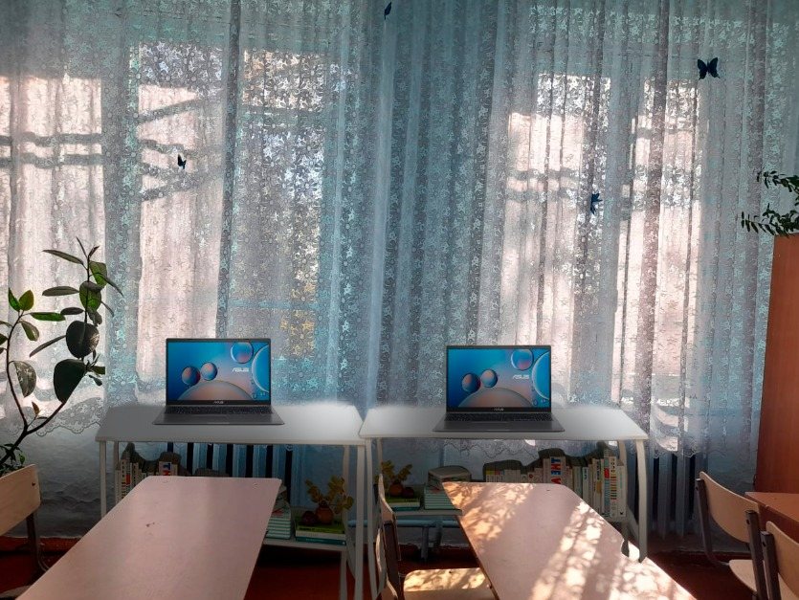
Примерный внешний вид школьного кабинета после проекта

Slide 15
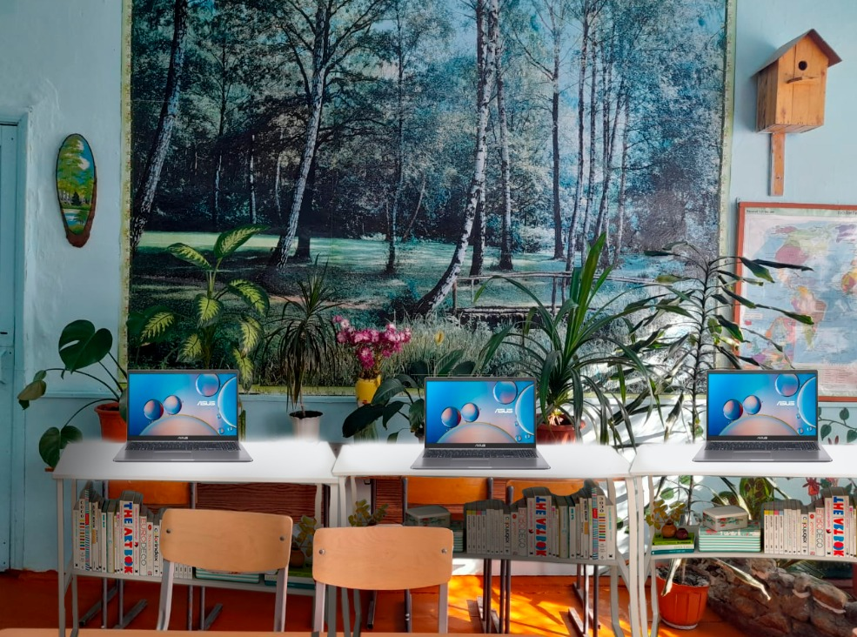
Примерный внешний вид школьного кабинета после проекта

Slide 16
Смета: (цены по г. Барнаулу на октябрь 2023 г.)
Ноутбуки (5 шт) ~ 39990р. ~199950р.
Мыши (5 шт) ~599р. ~2995р.
Коврики для мыши (5 шт.) ~199р. ~995р.
Стол компьютерный (5 шт.) ~8069р. ~40345р.
Стул (5 шт) ~2580р. ~12900р.
Сетевой фильтр (3 шт.) ~ 1699р. ~5097р.
Розетки (3 шт) ~250р. ~750р.
Линолеум (50 кв.м) ~350р. ~17500р.
Плинтус (13шт) ~102р. ~1326р.
Плита ДСП (22 шт.) ~916р. ~20152р.
Провод (20 м) ~893р. ~893р.
Кабель-канал (20м.) ~6450р.
Итого: ~309 353 р.

Slide 17
Заключение:
Данный проект может быть полезен всем учащимся нашей школы, так как ребята начальной школы уже скоро перейдут в основное звено. К тому же дети часто посещают кабинет во время мероприятий летнего лагеря с дневным пребыванием.
Цифровое оборудование кабинета биологии, географии и химии поможет
ребятам нашей школы в изучении сразу четырёх предметов, облегчит подготовку к экзаменам, повысит качество обучения.
Создание комфортных условий, будут способствовать
разностороннему развитию обучающихся, формированию их творческих способностей, созданию условий для самореализации личности, её стремления к успеху.

Slide 18
Спасибо за внимание!

